Slide 1
Мастер-класс
Муниципальное бюджетное общеобразовательное учреждение
«Средняя общеобразовательная школа № 4»
г. Сергиев Посад
Подготовила:
учитель английского языка
высшей квалификационной категории
Сержантова Жаннета Валерьевна.
2024

Slide 2
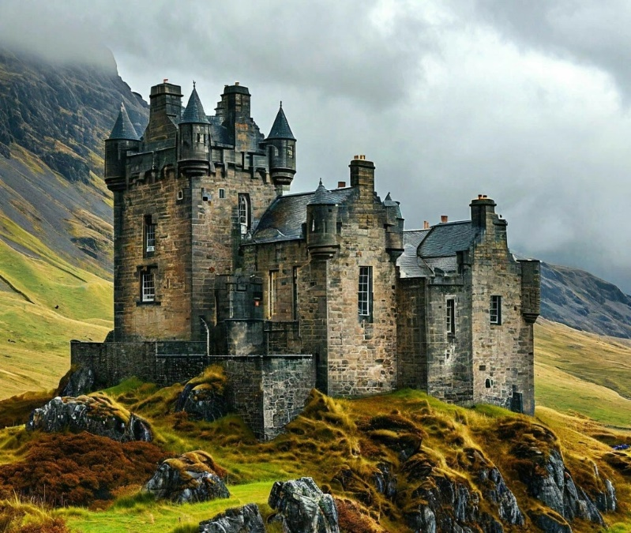
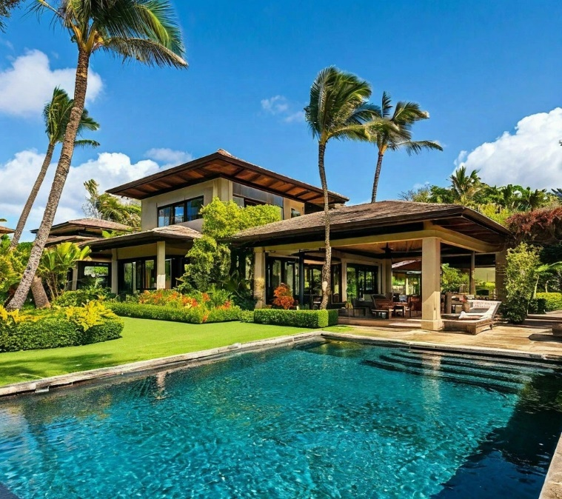
Ladies and gentlemen! Get ready for an exciting journey that takes you to the most amazing corners of the world! Forget about boring routine – today you can own everything, from a modest seaside cottage to a legendary castle! Your imagination is your only limit.
Дамы и господа! Приготовьтесь к захватывающему путешествию, которое перенесет вас в самые удивительные уголки мира! Забудьте о скучных буднях – сегодня вы можете стать владельцем чего угодно, от скромного домика на берегу моря до легендарного замка! Ваше воображение – ваш единственный предел.

Slide 3
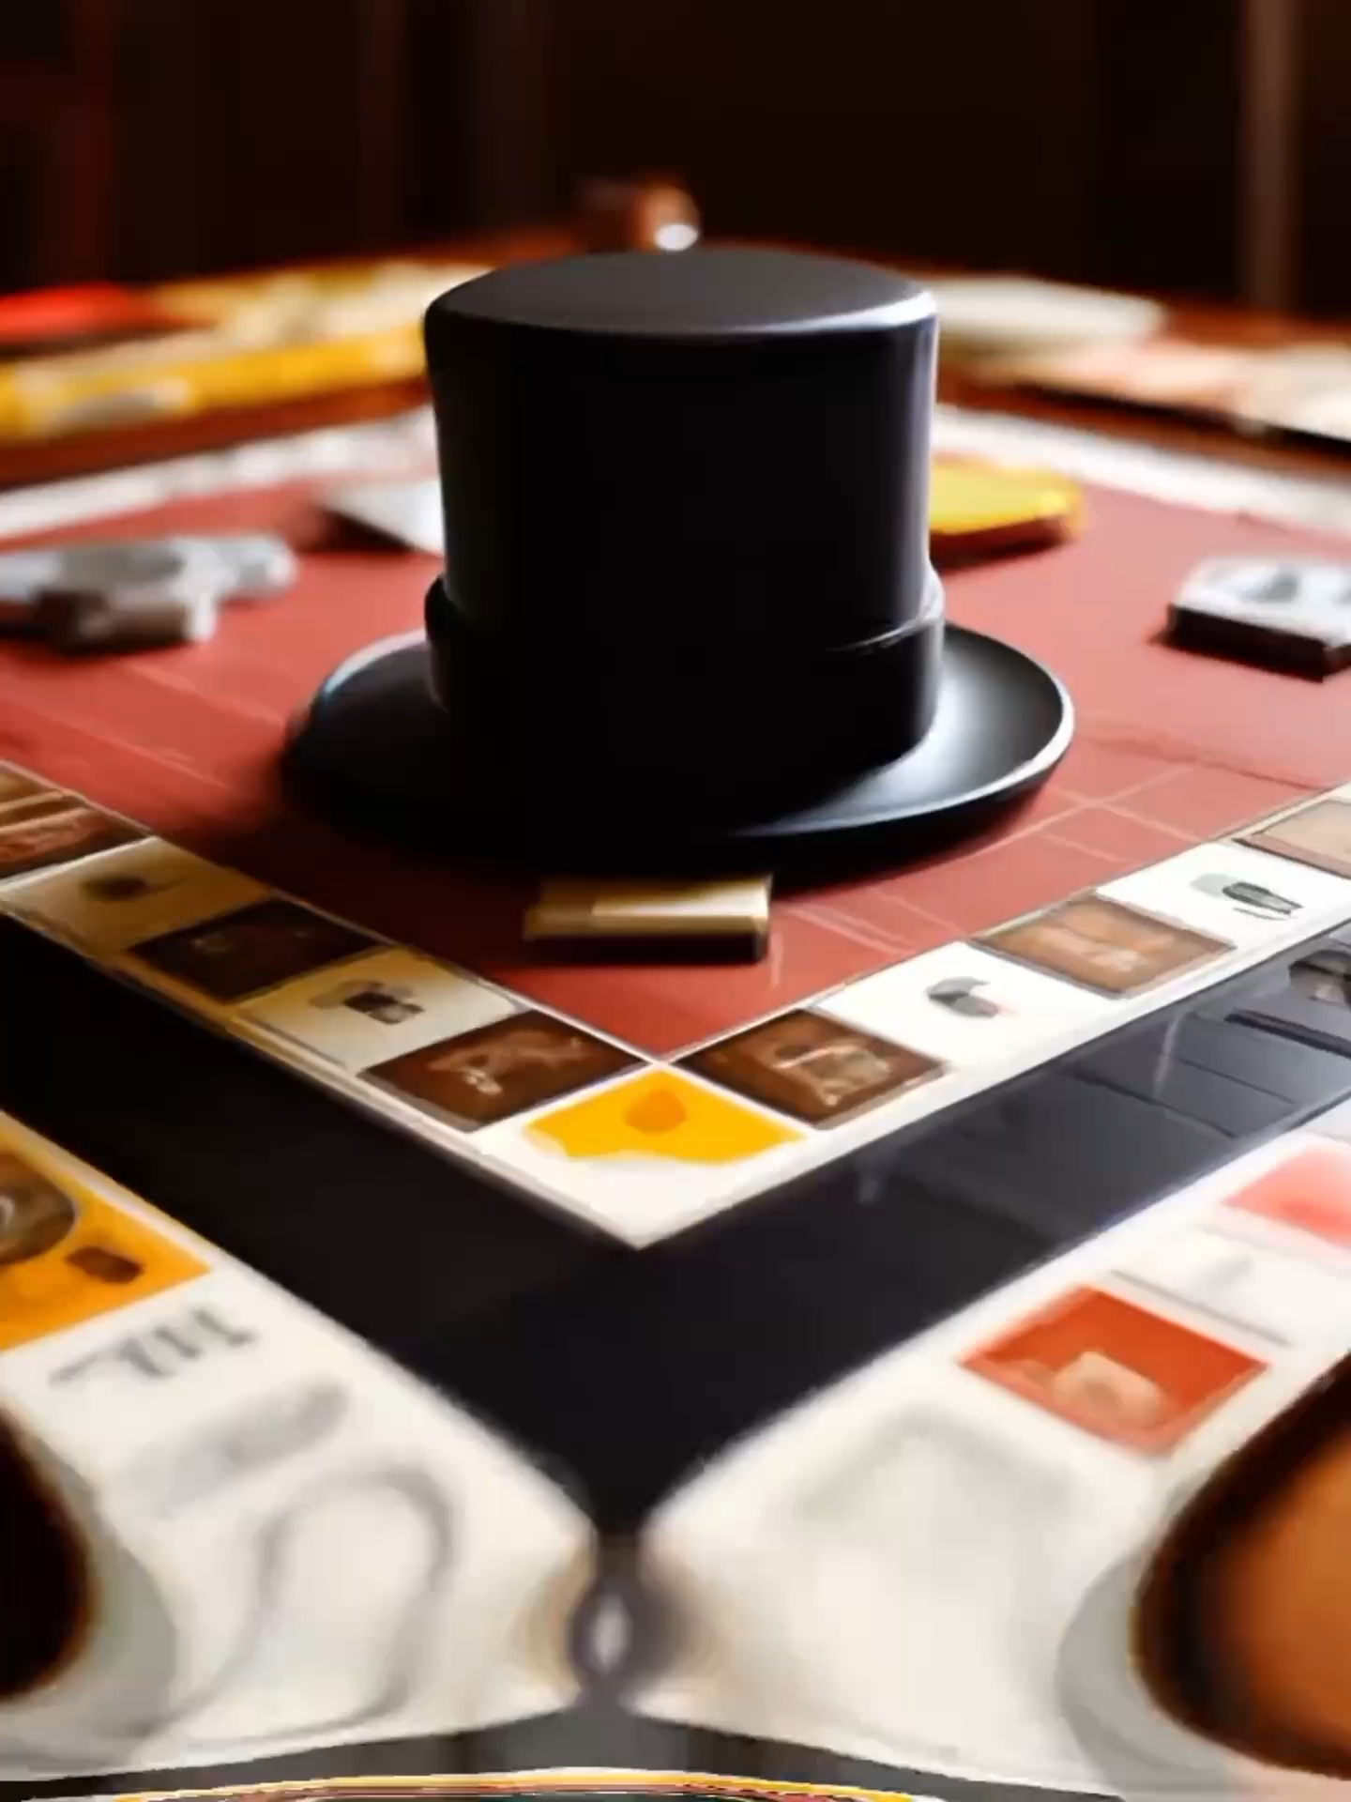
Use your imagination
Use your imagination
Use your imagination

Slide 4
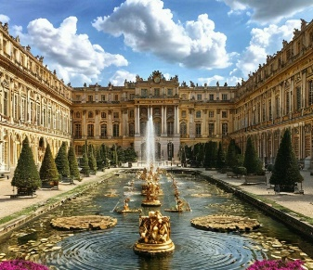
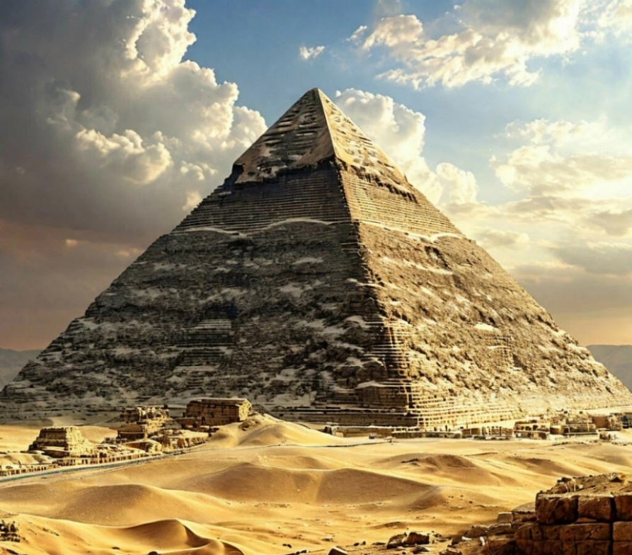
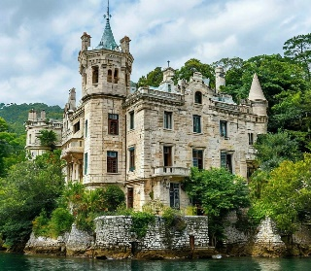
Представьте: вы – успешный бизнесмен, чье имя гремит на всех континентах. Вам принадлежат величественные пирамиды Гизы, роскошный дворец Версаль, и даже таинственный остров Монте-Кристо! Каждая сделка – это новый вызов, каждая покупка – триумф вашего предпринимательского таланта.

Slide 5
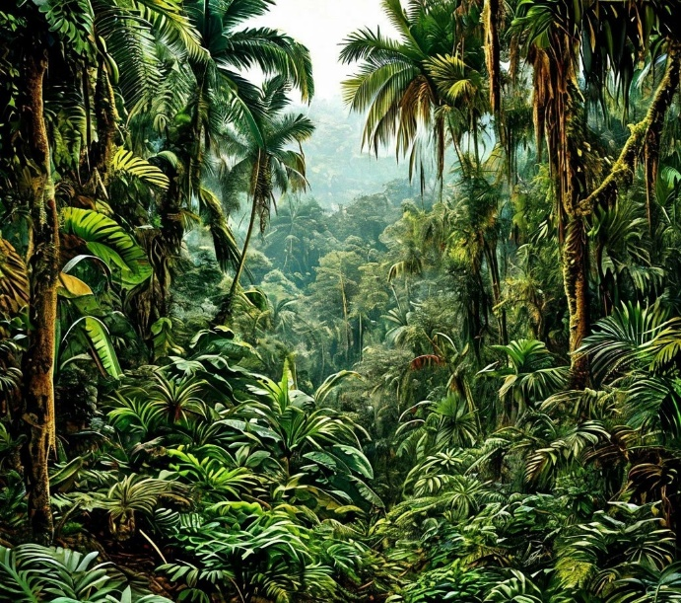
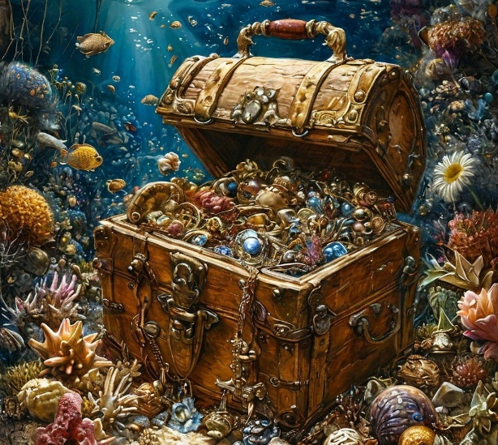

Вам не нужно тратить миллиарды долларов – достаточно лишь желания и вашей богатой фантазии! Вообразите себя владельцем Затерянного города Эльдорадо: Золотые рудники, бескрайние джунгли и легендарные сокровища будут приносить вам неиссякаемый доход.
Тайного замка в Шотландии: Проводите вечера за изучением древних манускриптов, объезжая ваши обширные владения.

Slide 6

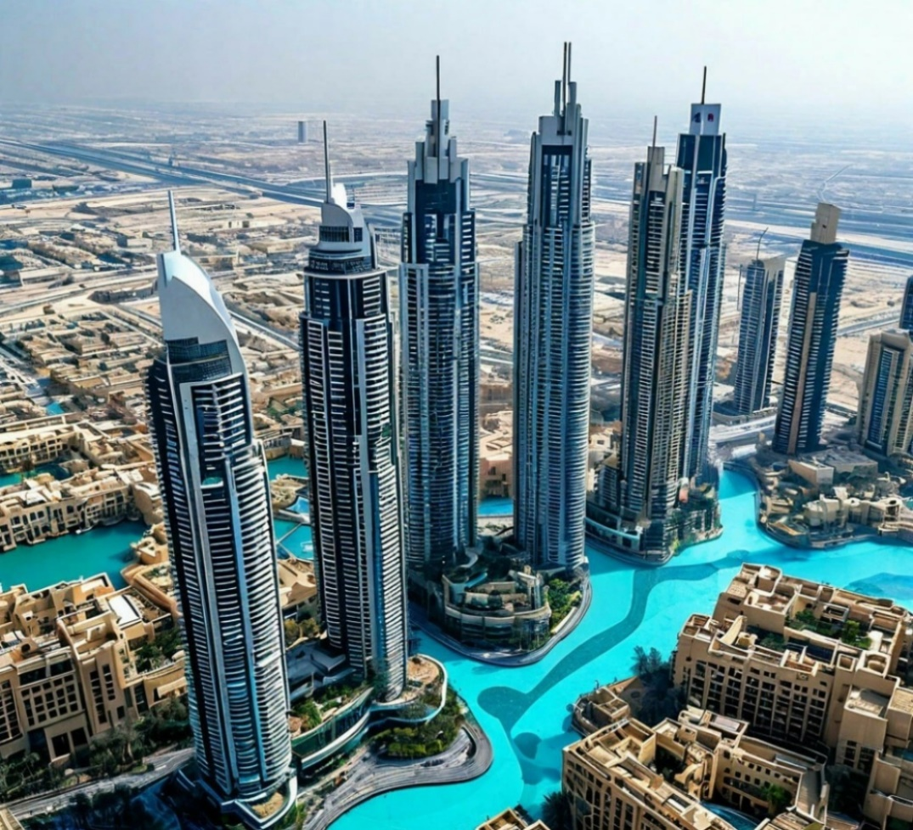
Роскошной виллы на берегу Средиземного моря: Наслаждайтесь солнцем, морем, и обслуживанием лучших поваров и горничных.
Современного небоскреба в Дубае: Ваши офисы будут парить над голубыми водами Персидского залива, а вид из окна будет завораживать.

Slide 7

Внимание, вопрос?
Это лишь малая часть возможностей, которые открываются перед вами! Позвольте своей фантазии разыграться на полную катушку. Создайте свой собственный мир, где вы – успешный бизнесмен, владеющий самыми необычными и привлекательными объектами недвижимости. Не ограничивайте себя! Станьте властелином своей собственной империи, построенной на фантазии и желании достичь успеха!

Slide 8

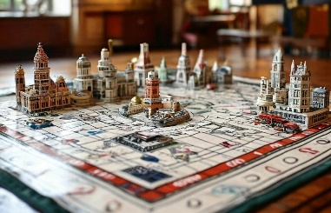

Slide 9
Я рада представить вашему вниманию увлекательный проект: создание собственной версии игры "Монополия"! Это не просто игра, а прекрасная возможность для междисциплинарного обучения, особенно полезная для учителей иностранных языков, географии и истории.
Почему "Монополия" – идеальный проект для школьников?
Создание собственной "Монополии" – это творческий и познавательный процесс, который объединяет в себе элементы игры, дизайна, и глубокого изучения различных предметов. Дети не просто играют, а активно участвуют в создании игры, что значительно повышает их вовлеченность и интерес к обучению.

Slide 10
Возможности для междисциплинарного подхода:
Иностранные языки: Название улиц, объектов недвижимости, инструкции к игре могут быть на английском, немецком или любом другом изучаемом языке. Дети будут практиковать язык в естественной обстановке, создавая и играя в свою собственную игру.
География: Карта игры может отражать географические особенности родного города, страны или даже мира. Дети изучают географические названия, расположение объектов, развивают пространственное мышление.
История: Объекты недвижимости могут быть историческими зданиями, местами, связанными с важными событиями. Дети узнают больше о своей истории, развивая чувство патриотизма и гордости за свою страну. Этапы создания игры:

Slide 11
Выбор темы и концепции: Определите тему вашей "Монополии". Это может быть родной город, исторический период, вымышленная страна – всё зависит от вашей фантазии и учебных целей.
Разработка карты: Нарисуйте карту игры, разместив на ней объекты недвижимости, которые соответствуют выбранной теме. Подумайте о расположении улиц, их стоимости, и особенностях.
Создание игровых карточек: Разработайте карточки "Шанс" и "Вперед!", которые будут связаны с выбранной темой. Это может быть историческая викторина, географическая загадка, или задача на иностранном языке.
Разработка правил: Определите правила игры, учитывая возраст и уровень подготовки учащихся.

Slide 12
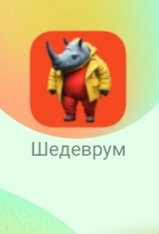
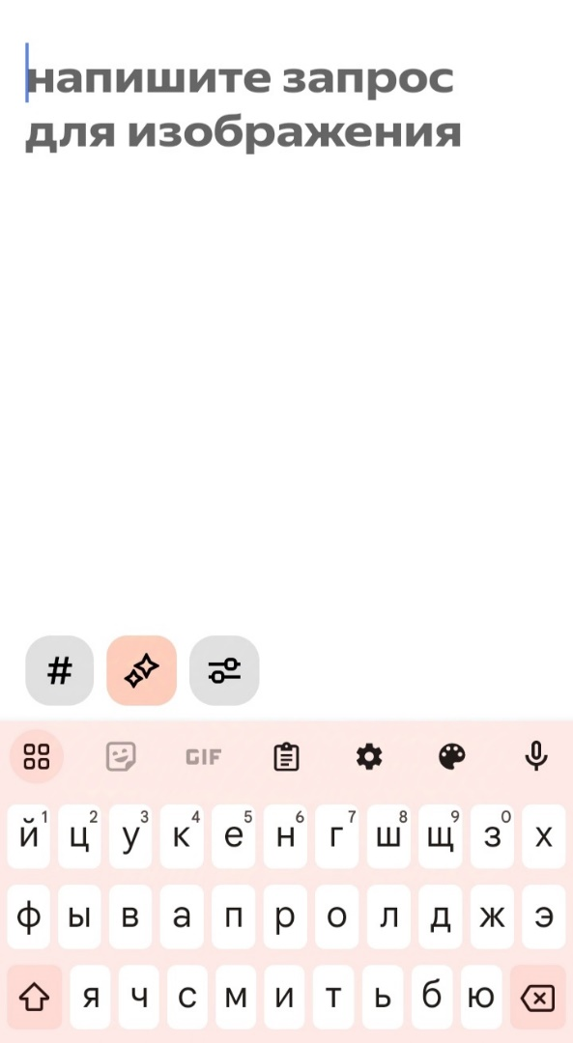
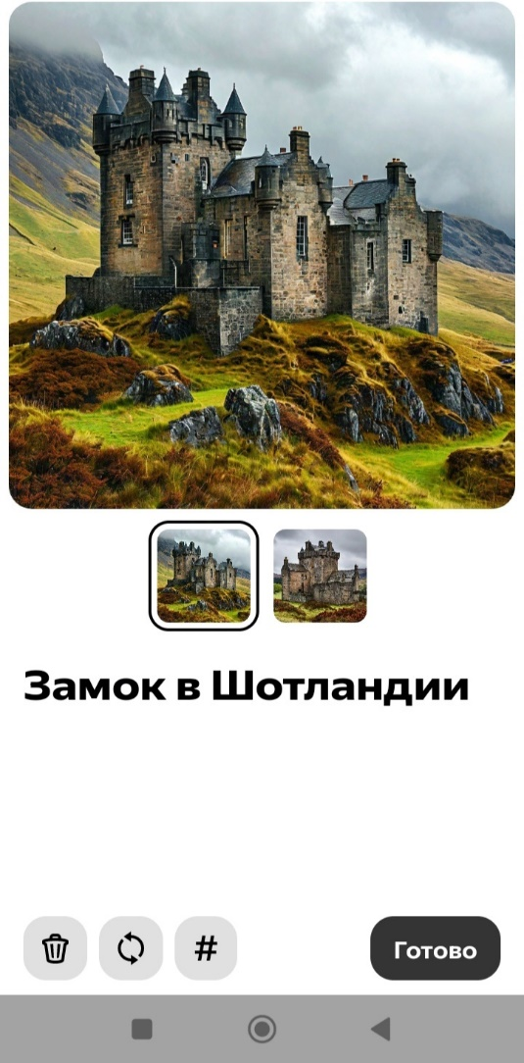
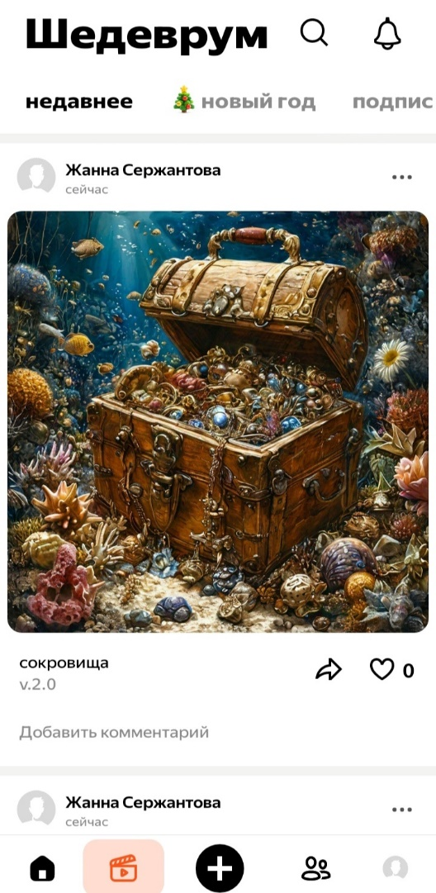
Изготовление игрового поля и компонентов: Распечатайте карту, изготовьте фишки, кубики, и прочие необходимые компоненты. Можно использовать подручные материалы или прибегнуть к помощи специализированных программ для печати.

Slide 13
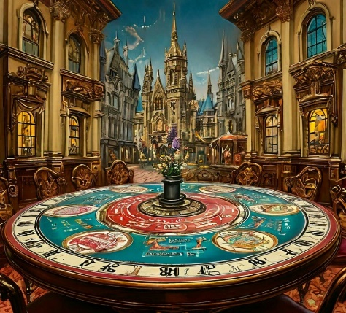
Цель игры:
Стать самым богатым путешественником, собрав коллекцию самых известных достопримечательностей мира и построить прибыльные отели и гостиницы.
Игровое поле: Игровое поле представляет собой карту мира, разделенную на сектора, соответствующие континентам. Каждый сектор содержит 6-8 клеток, на которых изображены известные достопримечательности. В центре игрового поля находится "Аэропорт", где игроки могут перемещаться между континентами.

Slide 14
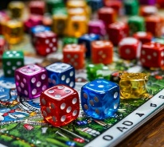
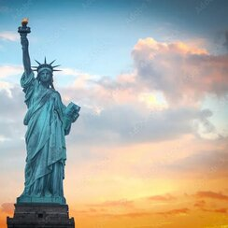
Игровые элементы:
Фишки: Каждая фишка представляет собой один из видов транспорта: самолет, поезд, корабль, машина.
Карточки "Достопримечательности": Каждая карточка содержит информацию о достопримечательности: название, фото, стоимость, стоимость аренды, количество отелей/гостиниц, которые можно построить.
Кубики: Два кубика для определения хода.
Деньги: Игровые деньги в разных номиналах.
Карточки "Шанс" и "Казначейство": Событийные карточки, влияющие на ход игры.

Slide 15
Ход игры:
Старт: Игроки начинают игру с определенной суммой денег.
Бросок кубиков: Каждый игрок по очереди бросает кубики и перемещает свою фишку по полю.
Покупка достопримечательности: Если игрок останавливается на клетке с достопримечательностью, он может купить ее, если она еще не принадлежит другому игроку.
Аренда: Если игрок останавливается на клетке с достопримечательностью, которая принадлежит другому игроку, он должен заплатить арендную плату, размер которой зависит от количества построенных отелей/гостиниц.
Постройка отелей/гостиниц: Игрок может построить отели/гостиницы на своих достопримечательностях, чтобы увеличить их стоимость.

Slide 16
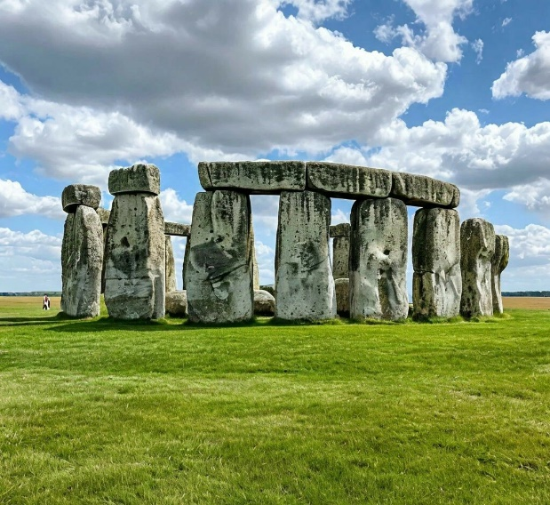
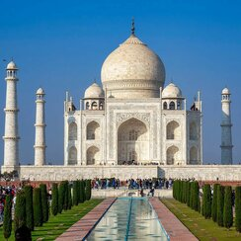
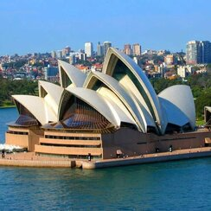
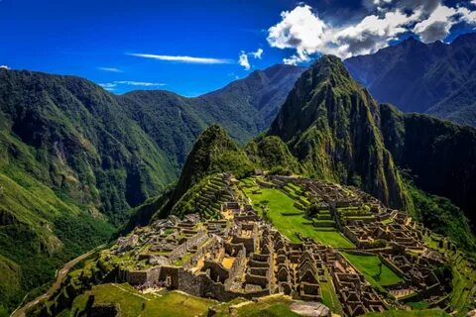
Победа: Игрок, который первым соберет коллекцию достопримечательностей из всех континентов и накопит максимальную сумму денег, становится победителем.
Примеры достопримечательностей:
Эйфелева башня, Колизей, Биг-Бен, Тадж-Махал, Кремль, Немецкий парламент. Великая Китайская стена, Храм Ангкор-Ват, Статуя Свободы, Пирамиды Гизы, Мачу-Пикчу, Большой Барьерный Риф. Ниагарский водопад, Большой Каньон, Статуя Христа-Искупителя, Храм Святого Семейства, Сиднейский Оперный Театр.

Slide 17
Дополнительные правила:
Банкротство: Игрок, который не может заплатить за аренду или другие расходы, объявляется банкротом и выбывает из игры.
Торги: Если игрок не хочет покупать достопримечательность, ее можно продать на аукционе.
Соглашения: Игроки могут заключать соглашения между собой, например, обмениваться недвижимостью или предоставлять скидки на аренду.
Дополнительные идеи:
Специальные карточки: Карточки "Событие" (например, "землетрясение", "пожар"), которые могут разрушить достопримечательность, игроки должны будут ее восстановить. Дополнительные фишки: Фишки "Турист", "Блогер", "Фотограф", которые дают игрокам специальные бонусы.
Дополнительные сектора: Сектора "Моря" и "Океаны" с достопримечательностями, доступными только с помощью корабля.

Slide 18
Монополия: Путешествие по Миру - это увлекательная игра, которая позволит вам познакомиться с самыми известными достопримечательностями мира, почувствовать себя настоящим путешественником и построить свою собственную империю. Создание собственной "Монополии" – это замечательная возможность для учащихся проявить творчество, расширить свой кругозор и получить удовольствие от учебного процесса. Приглашаю вас присоединиться к этому увлекательному проекту!

Slide 19
Спасибо за внимание!

